Slide 1
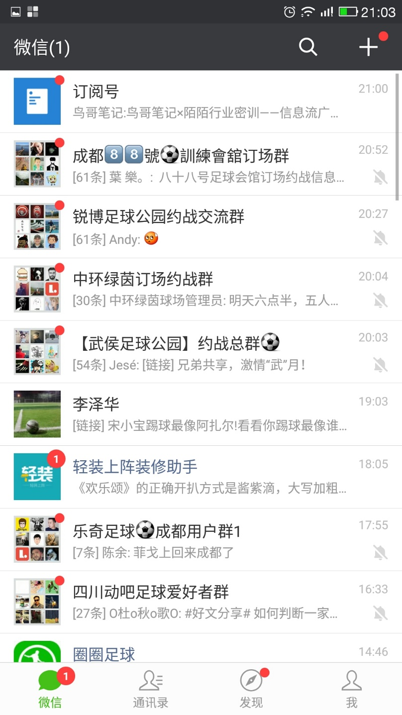
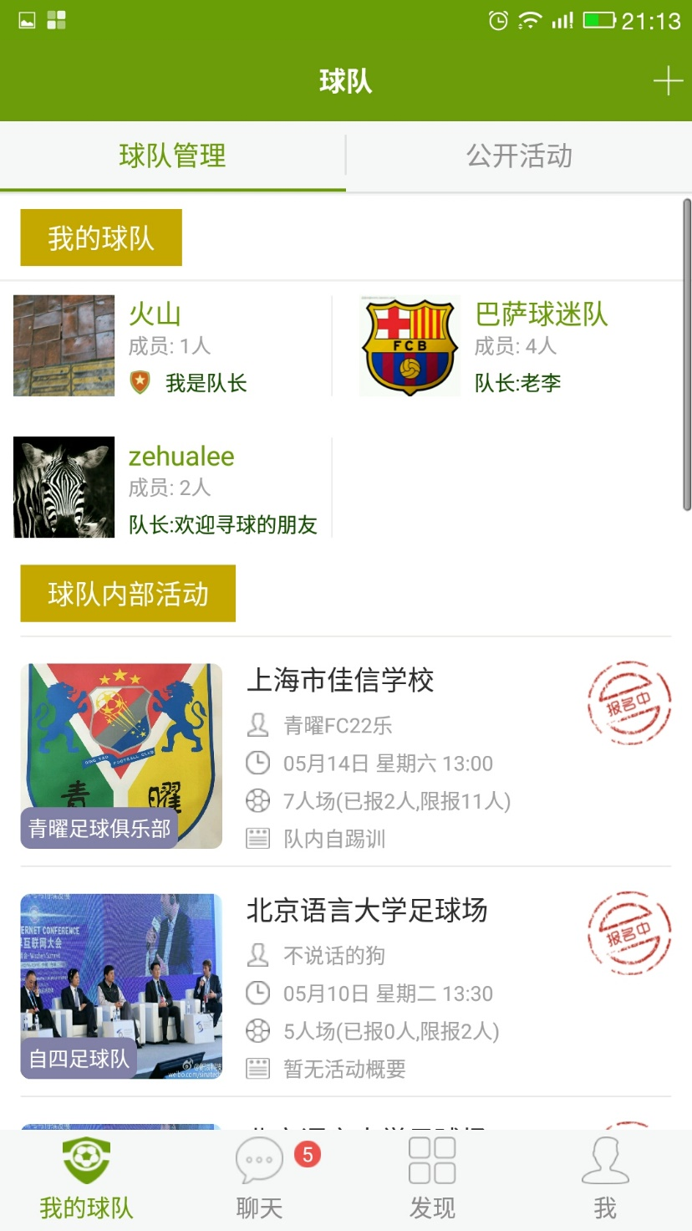
乐2反馈
间距建议调整

Slide 2
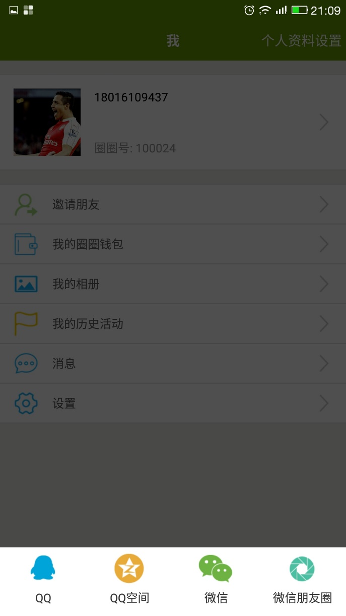
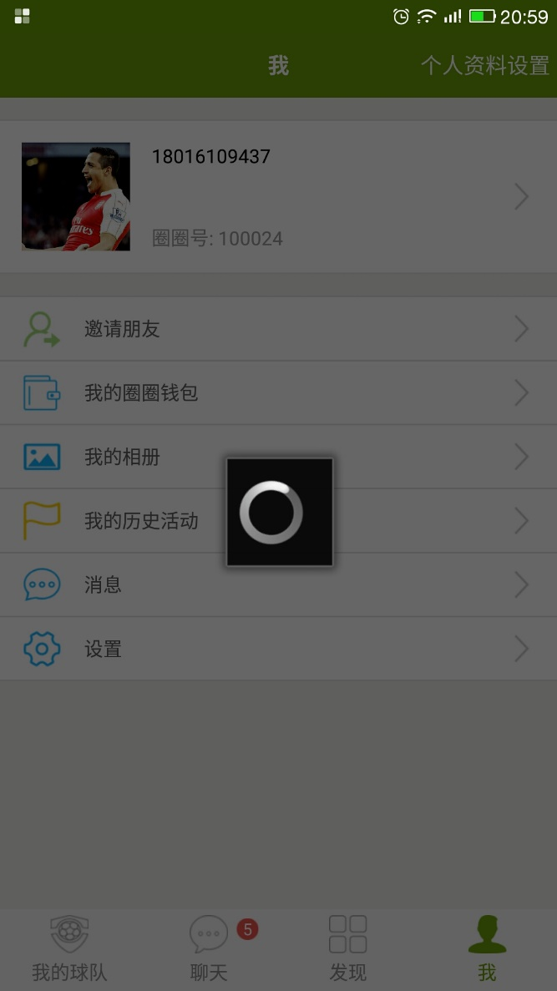
乐2反馈
点击邀请朋友分享。
微信和朋友圈长时间无响应。无弹出。QQ和QQ空间有弹出，等等时间过长。

Slide 3
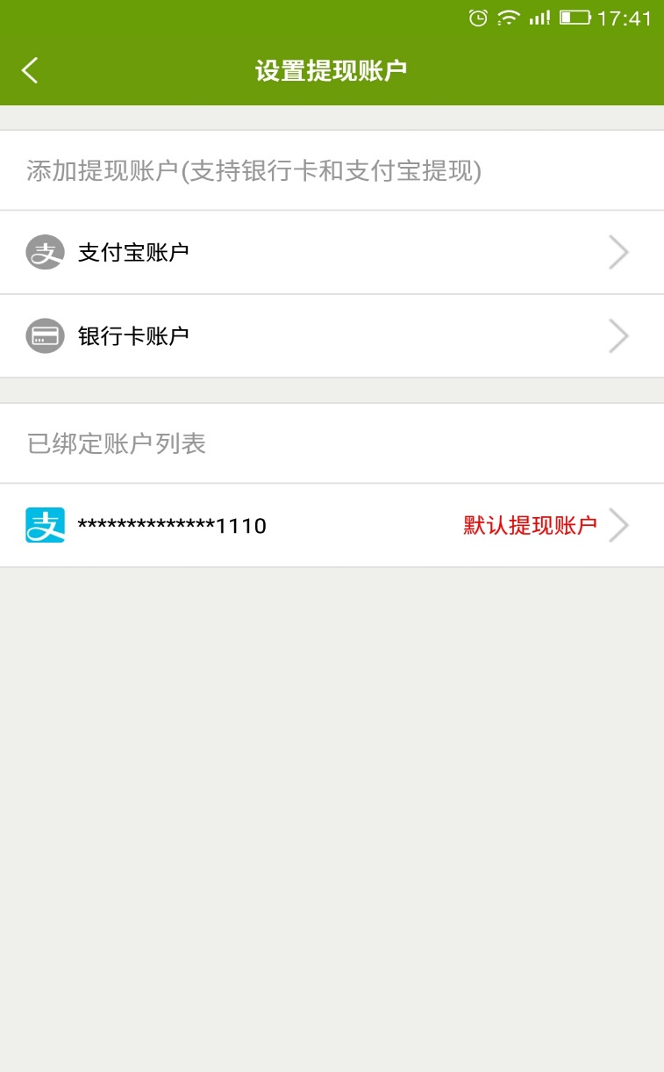
乐2反馈
显示身份证号，不显示支付宝的账号，安卓均有这个问题；

